Slide 1
Благотворительный проект «Чуткое сердце- добрые дела»
МДОУ «Детский сад №192»
Канюкова А.Н.
Шацких И.П.

Slide 2
Ведущая идея проекта:«Я должен сделать все необходимое, чтобы количество добра в мире увеличилось».

Slide 3
Актуальность заключается в соответствии идеи проекта требованиям современного общества и государственного заказа на воспитание социально активной личности.
Главное его направление – это оказание помощи детям в познании искусства творить добро, всем оказавшимся в трудной жизненной ситуации и нуждающимся в специальной поддержке и заботе.
Проект призван учить детей не проходить мимо тех, кому трудно, делиться своим теплом с теми, кому его не хватает.
Данный проект объединит вокруг себя детей и взрослых (учащихся, родителей, педагогов) и станет общим делом.
Добро, гуманизм, милосердие, смысл жизни – это ценности, о которых можно говорить бесконечно. Есть люди, которые говорят, а есть люди, которые делают! Результаты скажут сами за себя.

Slide 4
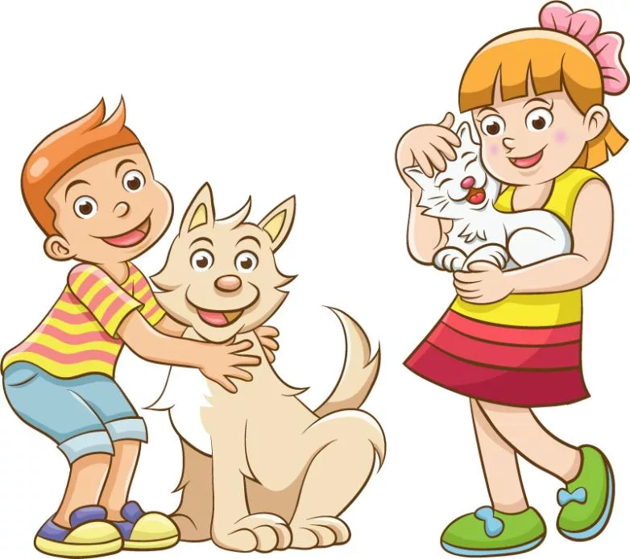
Цель проекта
Вовлечение учащихся в социально-значимые дела по оказанию прямой, практической помощи одиноким пенсионерам, а также братьям нашим меньшим.

Slide 5
Задачи:
- Способствовать приобретению учащимися опыта сопричастности, сочувствия к чужой беде, милосердия, быть добрее друг к другу, не проходить мимо людей, зовущих на помощь.
- Способствовать осознанию ими важности и необходимости их деятельности.
- Развивать чувства долга, заботы и уважения к людям, нуждающимся в помощи.
-Воспитывать у учащихся чувство гражданского долга, патриотизма, любви к людям, милосердия.

Slide 6
Календарный план реализации проекта
№ | Мероприятие | Сроки исполнения
1. | Акция «Кошки, которые ищут дом» | октябрь
2 | «Птичье кафе» Изготовление кормушек для птиц, развешивание и распространение листовок с призывом накормить птиц. | Ноябрь-апрель
5. | Участие в благотворительной акции Детской библиотеки №5 «Рука помощи» | декабрь
6. | Участие в акции «Порадуем одиноких бабушек и дедушек» | декабрь
7. | Участие в концерте и изготовление поздравительных открыток и поделок для одиноких пенсионеров и ветеранов труда из дома престарелых | март
8. | Изготовление ленты памяти для проведения акции «Бессмертный полк» | май

Slide 7
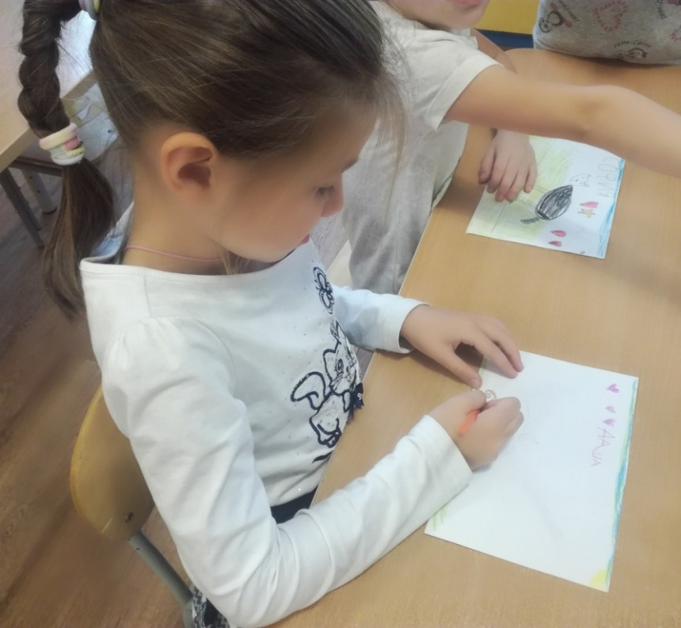
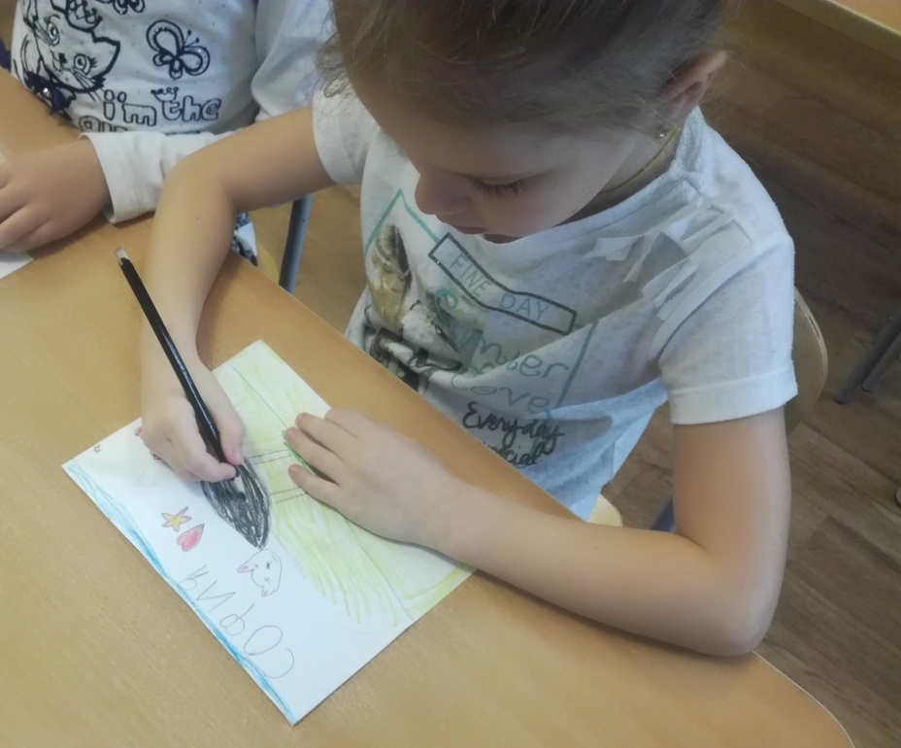
Акция «Кошки, которые ищут дом»
В рамках проекта было проведено занятие с детьми подготовительной группы занятие, целью которого было рассказать детям о бездомных животных, которые живут в приютах, как за ними ухаживают и о том, как можно им помочь.
После этого дети нарисовали портреты кошек, которые мы объединили в серию рисунков. Они были опубликованы на сайте детского сада вместе информацией о приютах (адрес, контактный телефон)

Slide 8
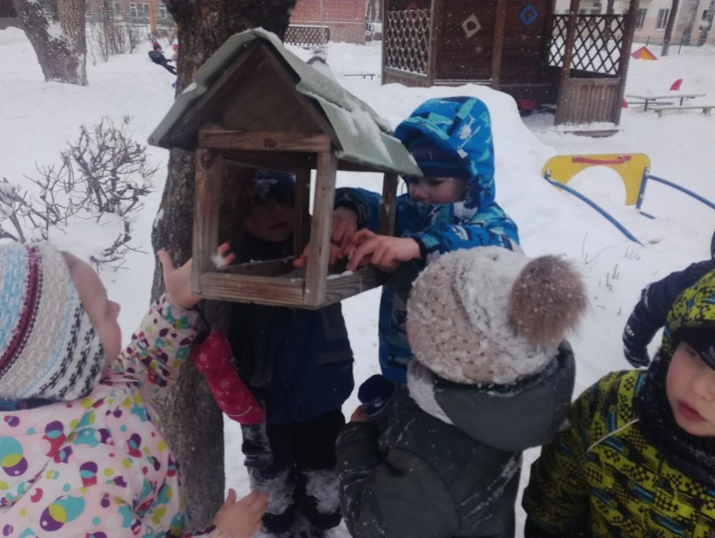
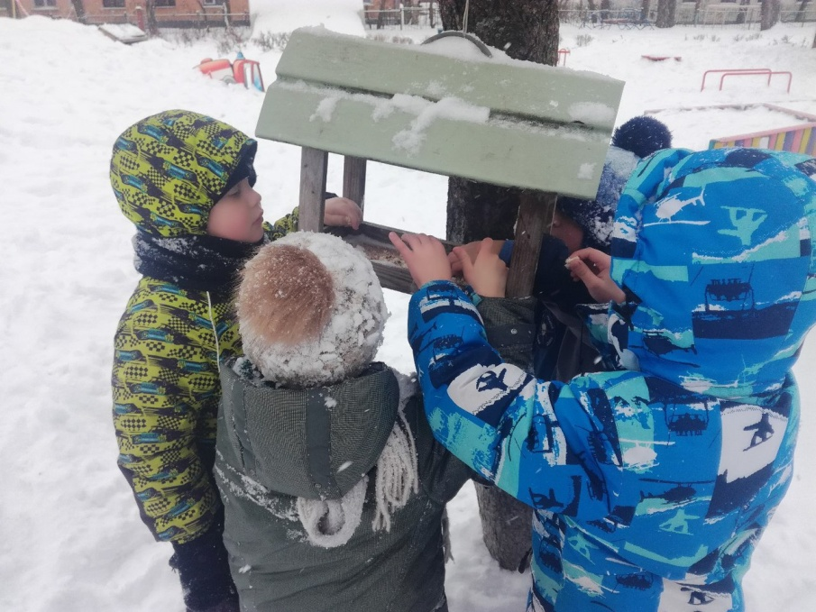
«Птичье кафе»
На наш участок была установлена кормушка, которая ежедневно пополняется кормом (пшено, семечки, крошки хлеба)
Весь этот корм приносят дети в тесном взаимодействии с родителями.

Slide 9
Благотворительная акция «Рука помощи»
Совместно с Детской библиотекой №5 была проведена благотворительная акция «Рука помощи».
Дети вместе со своими родителями собрали корм для животных для передачи их в приют для бездомных животных «Ковчег».

Slide 10
Акция «Порадуем одиноких бабушек и дедушек»
Перед Новым годом мы решили поучаствовать в городской благотворительной акции «Порадуем одиноких бабушек и дедушек».
Для этого мы изготовили своими руками поздравительные открытки и передали их кураторам проекта.

Slide 11
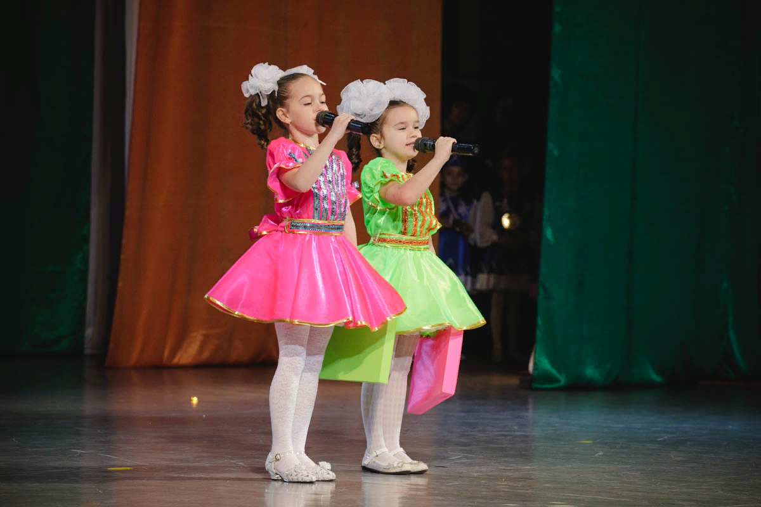
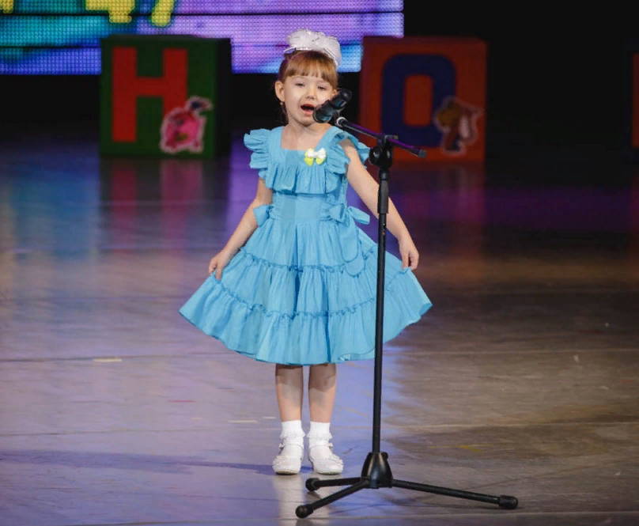
﻿ «Поздравь одинокое сердце»
﻿ В конце февраля совместно с библиотекой №5 будет проводиться благотворительный концерт для пенсионеров и ветеранов труда из дома престарелых.
﻿Мы планируем выступить с номерами художественной самодеятельности и изготовить поздравительные открытки.

Slide 12
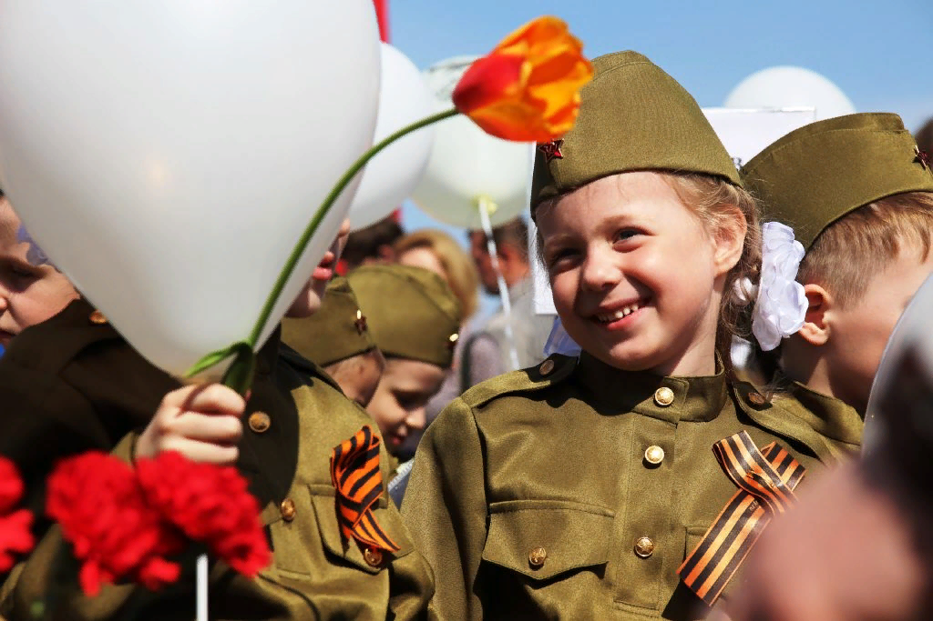
"Лента памяти"
Ко Дню победы нами планируется совместно с детьми и их родителями изготовить Ленту Памяти с фотографиями Ветеранов семей наших воспитанников.
Эту Ленту памяти планируем возложить к Мемориалу Воинской Славы на Леонтьевском кладбище.

